Slide 1
Chapter 15
반응형 웹과 미디어 쿼리
15-1
반응형 웹 알아보기
15-2
미디어 쿼리 알아보기
15-3
그리드 레이아웃 알아보기
15-4
플렉스 박스 레이아웃 알아보기
15-5
CSS 그리드 레이아웃 알아보기

Slide 2
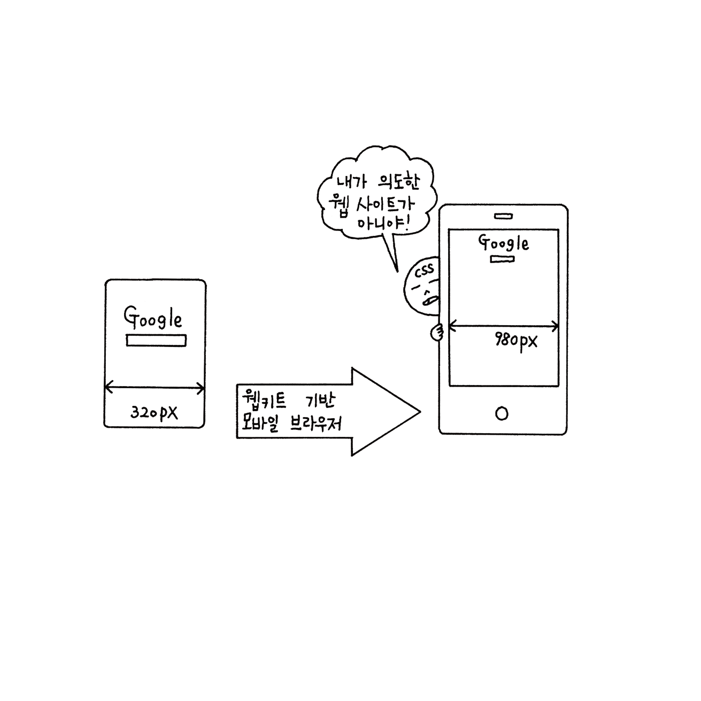
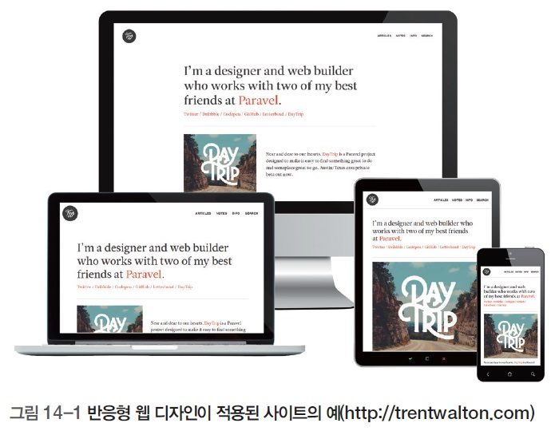
1. 반응형 웹 알아보기
반응형 웹 디자인
웹 사이트의 내용을 그대로 유지하면서 다양한 화면 크기에 맞게 웹 사이트를 표시하는 방법
다양한 화면 크기의 모바일 기기들이 계속 쏟아져 나오는데 그 때마다 그 크기에 맞춘 사이트를 별도로 제작하는 것은 비효율적 → 화면 크기에 ‘반응’해 화면 요소들을 자동으로 바꾸어 사이트를 구현하는 것이 바로 반응형 웹 디자인
모바일 기기를 위한 뷰포트(viewport)
뷰포트 : 실제 내용이 표시되는 영역
PC 화면과 모바일 화면의 픽셀 표시 방법이 다르기 때문에 모바일 화면에서 의도한대로 표시되지 않음 → 뷰포트를 지정하면 기기 화면에 맞춰 확대/축소해서 내용 표시

Slide 3
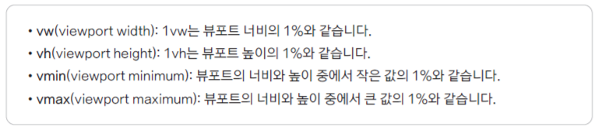
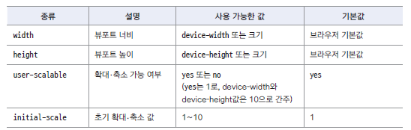
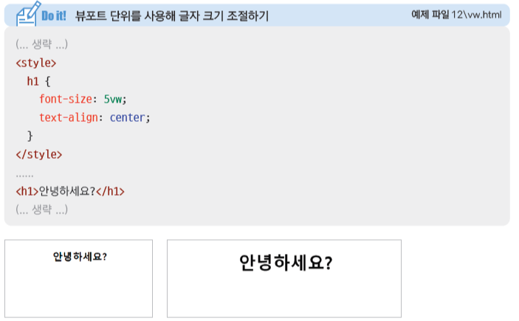
1. 반응형 웹 알아보기
뷰포트 지정하기
뷰포트 단위
뷰포트 단위를 사용해 글자 크기 조절하기
일반적인 사용법
뷰포트의 너비를 스마트폰 화면 너비에 맞추고
초기 화면 배율을 1로 지정
Notes:
developers.naver.com
dbcut.com
neodigitalgroup.co.kr
pubgesports.com

Slide 4
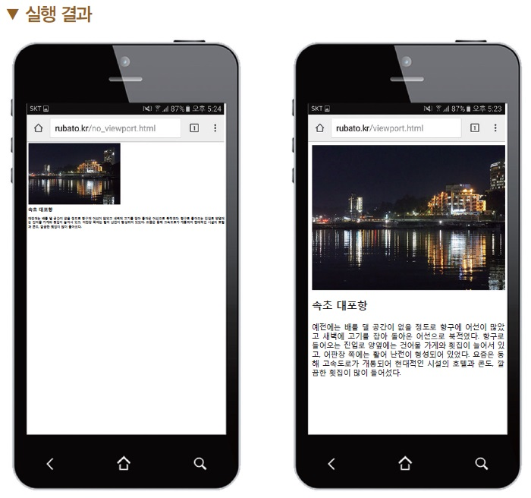
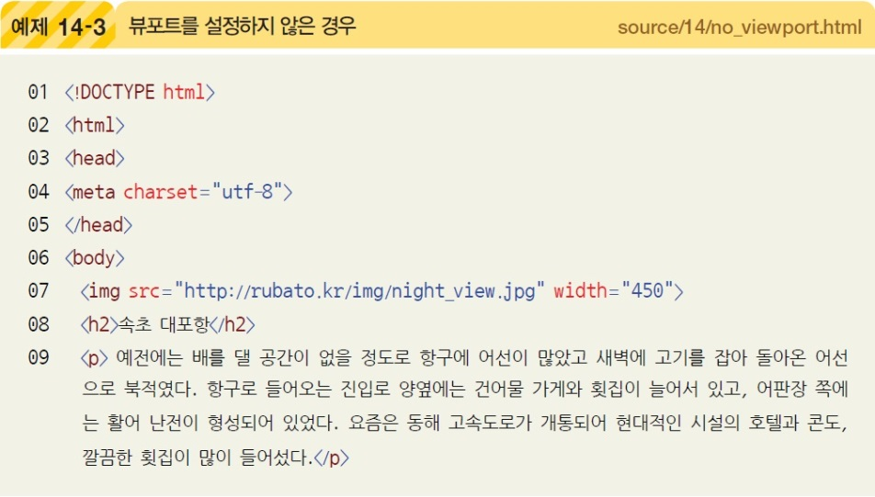
1.1 반응형 웹 디자인 요소
1. 반응형 웹 알아보기
뷰포트(viewport) 설정
스마트폰의 브라우저에서 웹 페이지를 보여주는 영역
<meta> 태그를 이용하여 뷰포트를 설정

Slide 5
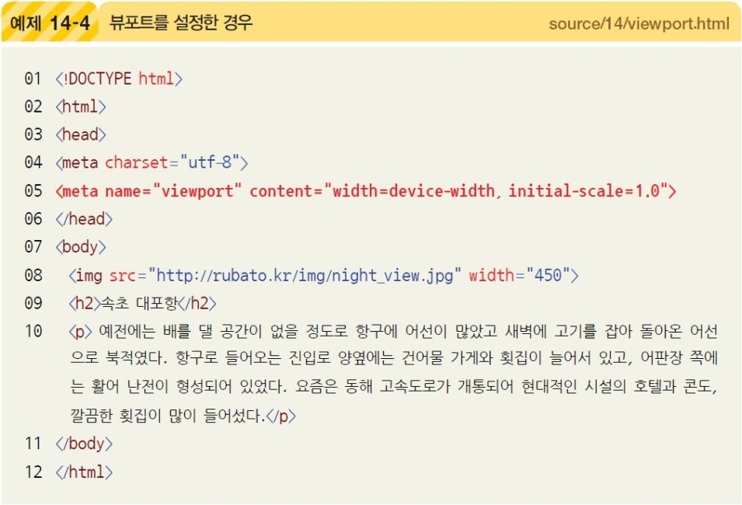
1. 반응형 웹 알아보기
1.1 반응형 웹 디자인 요소
뷰포트(viewport) 설정

Slide 6
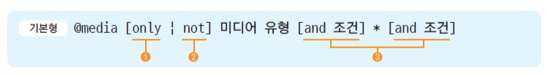
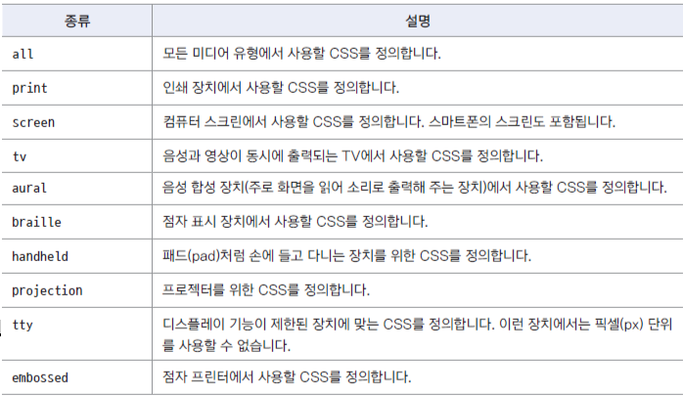
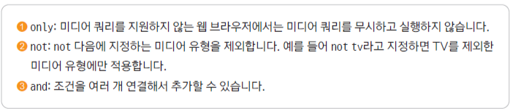
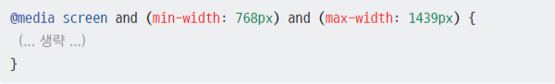
2. 미디어 쿼리 알아보기
미디어 쿼리(media queries) : 접속하는 장치(미디어)에 따라 특정한 CSS 스타일을 사용하는 방법
미디어 쿼리 구문
@media 속성을 사용해 특정 미디어에서 어떤 CSS를 적용할 것인지 지정함
<style> 태그와 </style> 태그 사이에 사용
미디어 쿼리를 이용해 제작된 사이트들을 모아놓은 http://mediaqueri.es 참고
미디어 유형의 종류
예) 미디어 유형이 screen이면서 최소 너비가 768px이고 최대 너비는 1439px일 경우에 적용할 CSS
Notes:
기기에 맞는뷰포트의 크기값 정리
yesviz.com/devices.php
exr/source/14/media_qyery.html
exr/source/14/media_qyery_layout.html

Slide 7
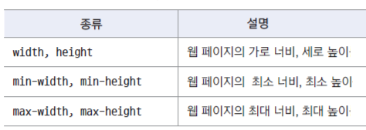
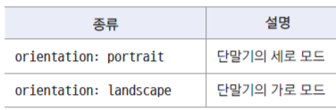
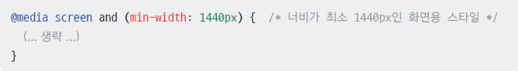
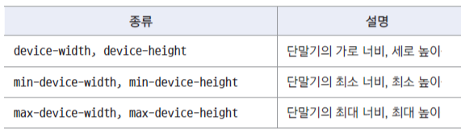
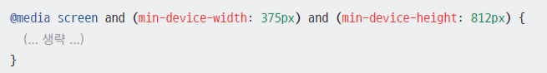
2. 미디어 쿼리 알아보기
미디어 쿼리의 다양한 조건
웹 문서의 가로 너비와 세로 높이(뷰포트)
화면 회전
실제 웹 문서 내용이 나타나는 영역의
너비와 높이를 조건으로 사용
스마트폰이나 태블릿에서 기기를 가로나 세로로 돌려보는지 확인
단말기의 가로 너비와 세로 높이
예) 화면 너비가 1440px 이상일 때
대부분의 단말기 해상도와 실제 브라우저의 너비가 다르다는 점에 주의
예) iPhoneX 를 가로로 돌릴 경우
Notes:
https://yesviz.com/devices.php
인기 있는 장치에 대한 뷰포트

Slide 8
2. 미디어 쿼리 알아보기
미디어 쿼리 중단점
중단점(breakpoint) : 서로 다른 CSS를 적용할 화면 크기
대부분 기기의 화면 크기 기준.
모든 기기를 반영할 수 없기 때문에 스마트폰과 태블릿, 데스크톱 정도로 구분
모바일 퍼스트(mobile first) : 모바일 기기 레이아웃을 기본으로 작성 → 태블릿 & PC 레이아웃 작성
일반적인 사용 예
(미디어 쿼리 중단점은 개발자나 작업 조건에 따라 달라질 수 있다.)
• 스마트폰: 모바일 페이지는 미디어 쿼리를 사용하지 않고 기본 CSS로 작성. 만일 스마트폰의 방향까지 고려해서 제작한다면 min-width의 세로와 가로를 각각 portrait 320px, landscape 480px로 지정.
• 태블릿: 세로 크기가 768px 이상이면 태블릿으로 지정. 가로 크기는 데스크톱과 똑같이 1024px 이상으로 지정.
• 데스크톱: 화면 크기가 1024px 이상이면 데스크톱으로 설정.

Slide 9
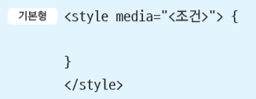
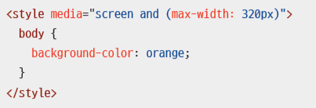
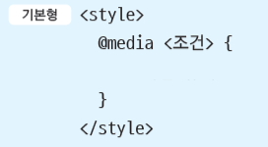
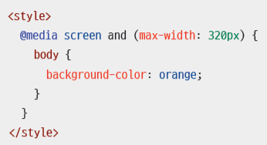
2. 미디어 쿼리 알아보기
미디어 쿼리 적용하기
1. 외부 CSS 파일 연결
2. 웹 문서에서 직접 정의하기
방법1) <link> 태그 사용하기
방법1) <style> 태그 안에서 media 속성 사용하기
<head>와 </head> 사이에 삽입
예)
예)
방법2) @import 구문 사용하기
방법2) @media문 사용하기
<style>와 </style> 사이에 삽입
예)
예)

Slide 10
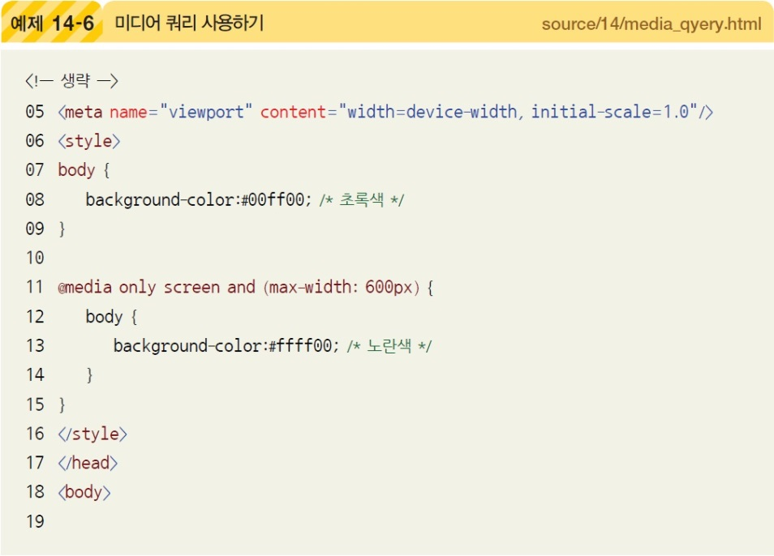
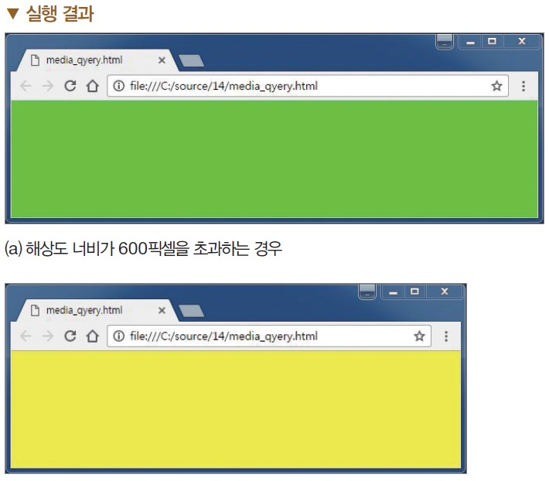
2. 미디어 쿼리 알아보기
미디어 쿼리(media query)
웹 페이지가 사용되는 미디어의 유형에 따라 CSS를 다르게 적용하는 기술

Slide 11
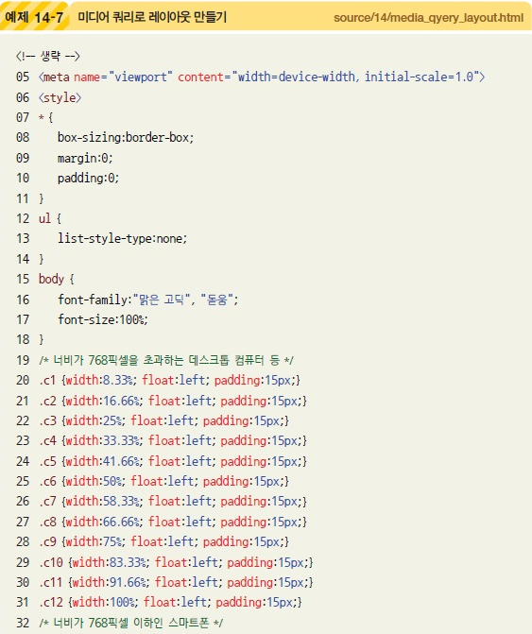
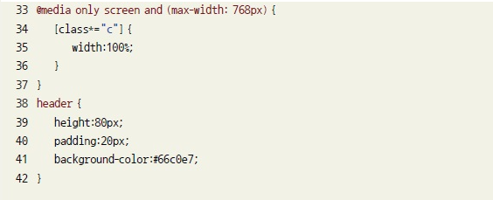
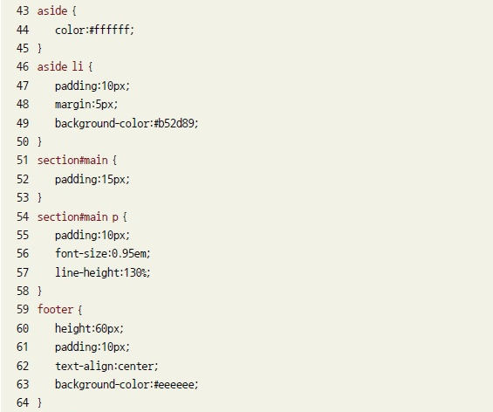
2. 미디어 쿼리 알아보기
미디어 쿼리 레이아웃

Slide 12
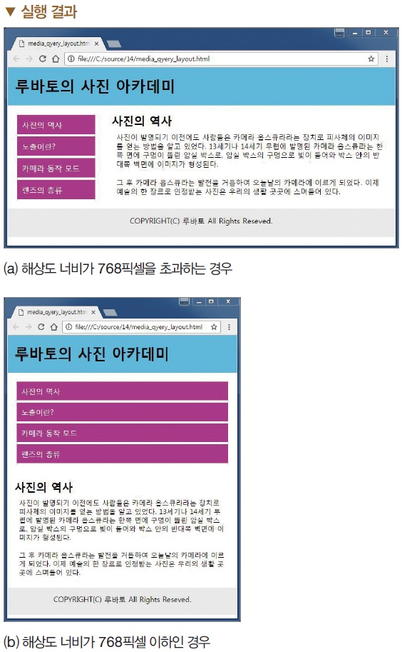
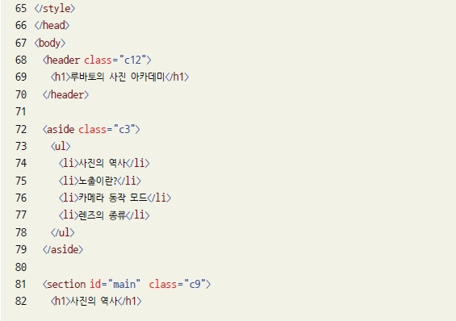
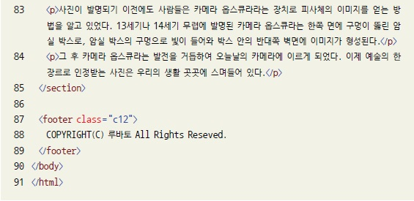
2. 미디어 쿼리 알아보기
미디어 쿼리 레이아웃

Slide 13
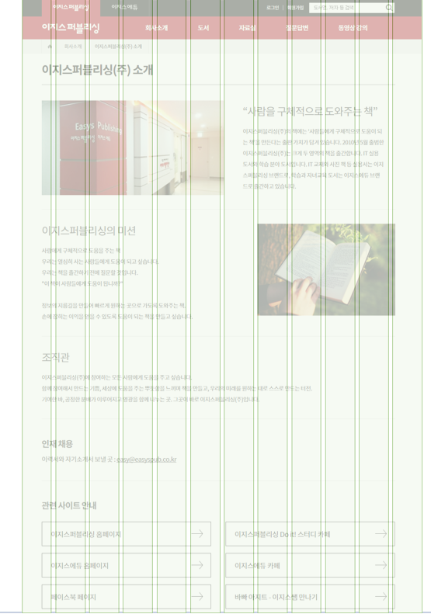
3. 그리드 레이아웃 알아보기
그리드 레이아웃이란
반응형 웹 디자인에서 웹 문서 요소를 배치하는 기준
웹 사이트 화면을 여러 개의 칼럼(column)으로 나눈 후 웹 요소를 배치
화면을 규칙적으로 배열하므로 레이아웃을 일관성 있게 유지할 수 있음
그리드 레이아웃의 특징
시각적으로 안정된 디자인
업데이트가 편한 웹 디자인 구성
요소를 자유롭게 배치
Notes:
격자를 이용하여 브라우저의 크기에 따라 레이아웃 요소의 너비를 쉽게 설정
반응형 웹 페이지는 대부분 그리드를 기반으로 요소를 배치

Slide 14
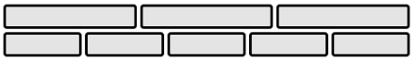
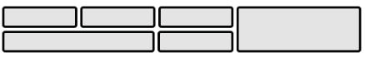
3. 그리드 레이아웃 알아보기
그리드 레이아웃을 만드는 방법
1) 플렉스 박스 레이아웃(플렉서블 박스 레이아웃)
수평 방향이나 수직 방향 중 하나를 주축으로 정하고 박스를 배치
여유 공간이 생길 경우 너비나 높이를 적절하게 늘리거나 줄일 수 있음
2) CSS 그리드 레이아웃
최근에 등장한 CSS 표준
수평 방향이나 수직 방향 어디로든 배치 가능
마치 레고 블록을 끼워 맞추듯 요소를 배치할 수 있음

Slide 15
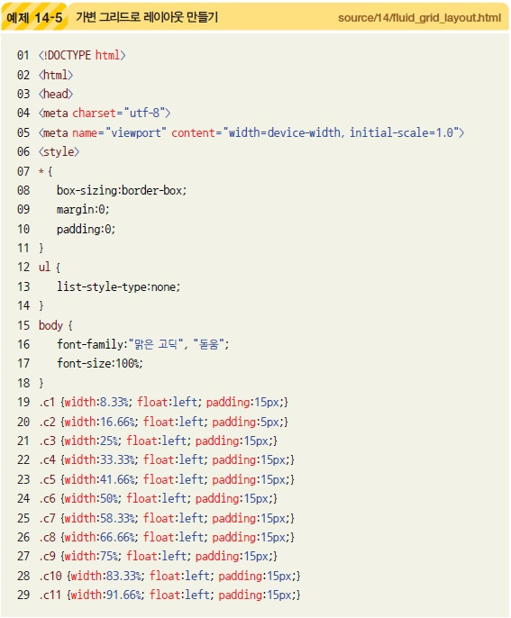
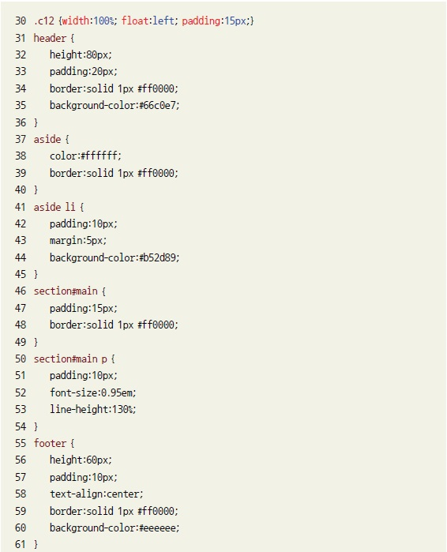
3. 그리드 레이아웃 알아보기

Slide 16
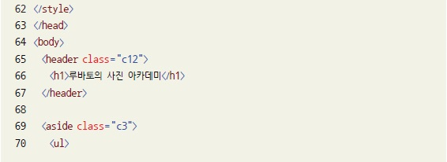
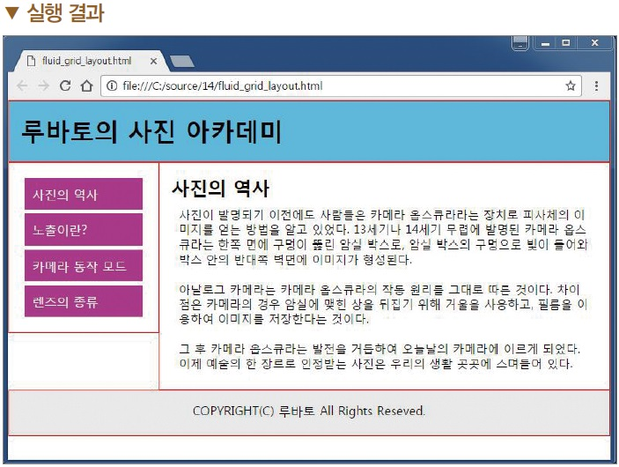
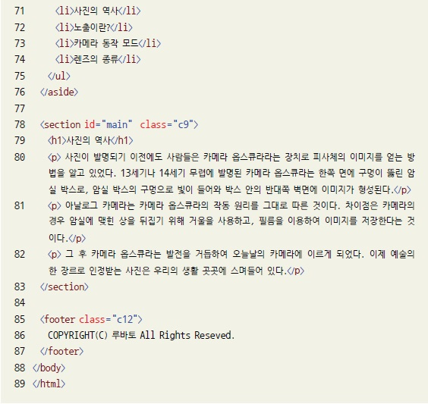
3. 그리드 레이아웃 알아보기

Slide 17
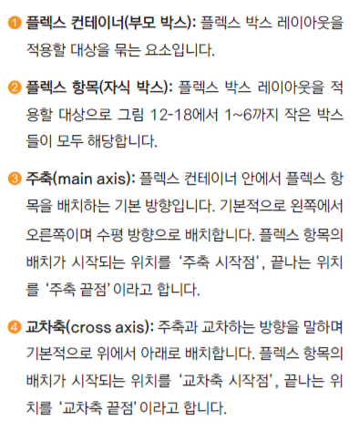
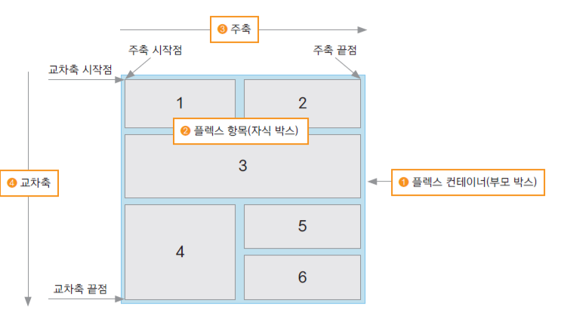
4. 플렉스 박스 레이아웃
플렉스 박스 레이아웃(flex box layout)
그리드 레이아웃을 기본으로, 플렉스 박스를 원하는 위치에 배치하는 것.
여유 공간에 따라 너비나 높이, 위치를 자유롭게 변형할 수 있음

Slide 18
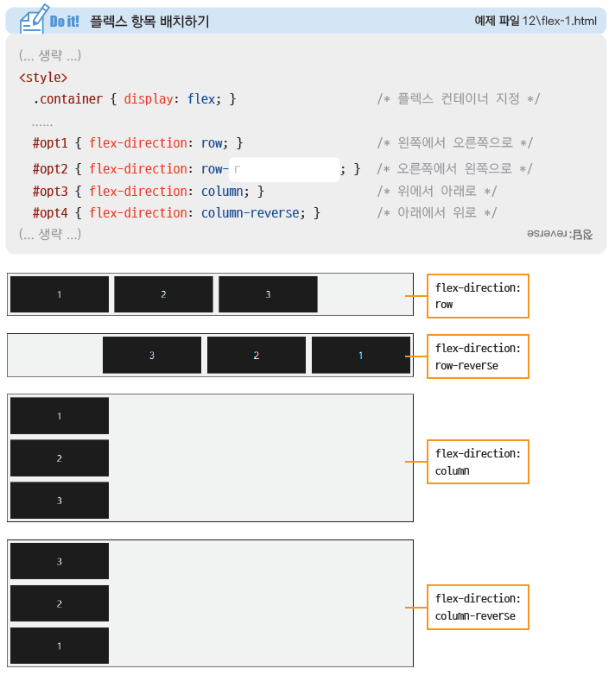
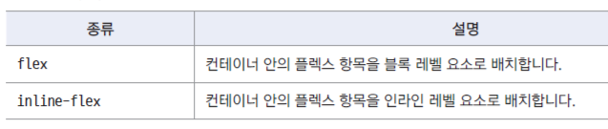
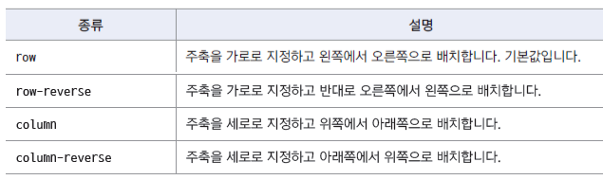
4. 플렉스 박스 레이아웃
플렉스 항목 배치하기
플렉서블 박스 레이아웃 기본 속성
display 속성
reverse
배치 요소들을 감싸는 부모 요소를 플렉스 컨테이너로 지정
flex-direction 속성
플렉스 항목의 배치를 위해 주축과 방향 지정.

Slide 19
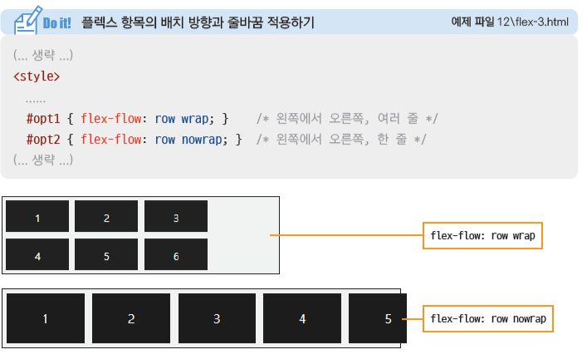
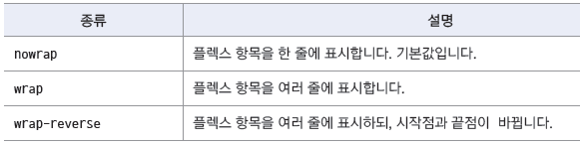
4. 플렉스 박스 레이아웃
플렉서블 박스 레이아웃 기본 속성
플렉스 항목의 배치 방향과 줄바꿈 적용하기
flex-wrap 속성
플렉스 항목을 한 줄 또는 여러 줄로 배치
flex-flow 속성
플렉스 배치 방향과 여러 줄 배치를 한꺼번에 지정
기본 값은 flex-flow:row no-wrap

Slide 20
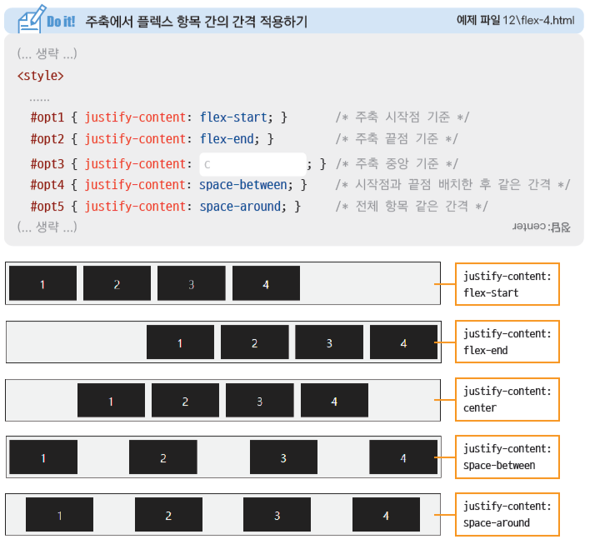
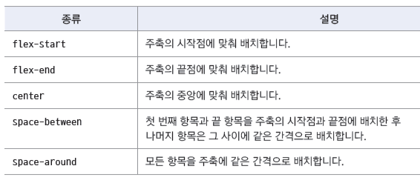
4. 플렉스 박스 레이아웃
플렉스 항목 배치를 위한 속성
플렉스 항목의 배치 방향과 줄바꿈 적용하기
justify-content 속성
플렉스 항목을 주축 방향으로 배치할 때의 배치 기준
center

Slide 21
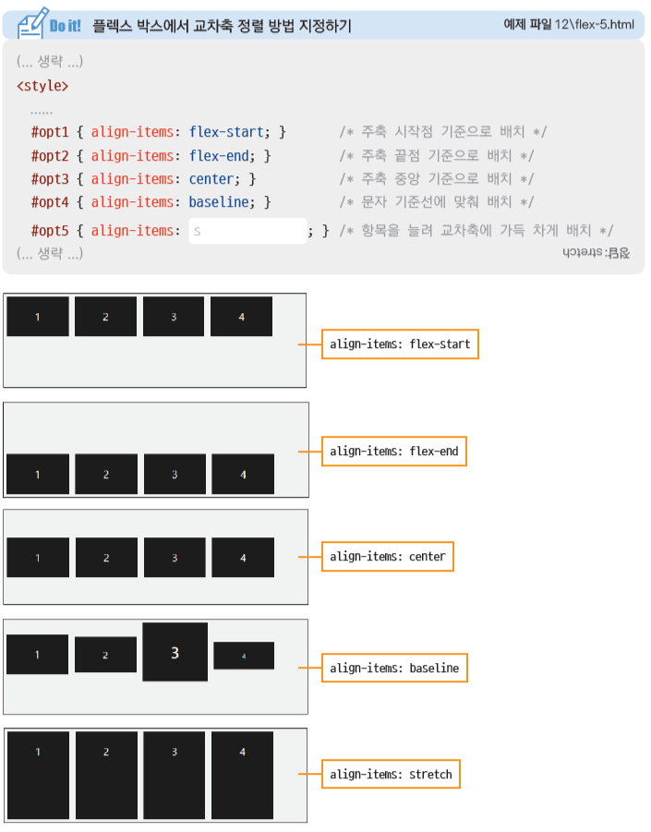
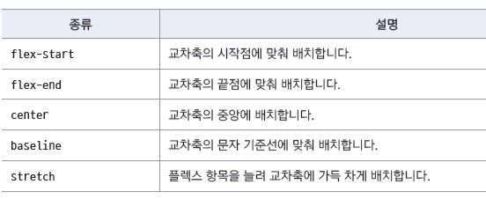
4. 플렉스 박스 레이아웃
플렉스 박스에서 교차축 정렬 방법 지정하기
플렉스 항목 배치를 위한 속성
align-items 속성, align-self 속성
해당 항목 자체에 사용
교차축을 기준으로 하는 배치 방법 조절
교차축에서 특정 항목만 지정하고 싶다면 align-self 속성 사용
stretch

Slide 22
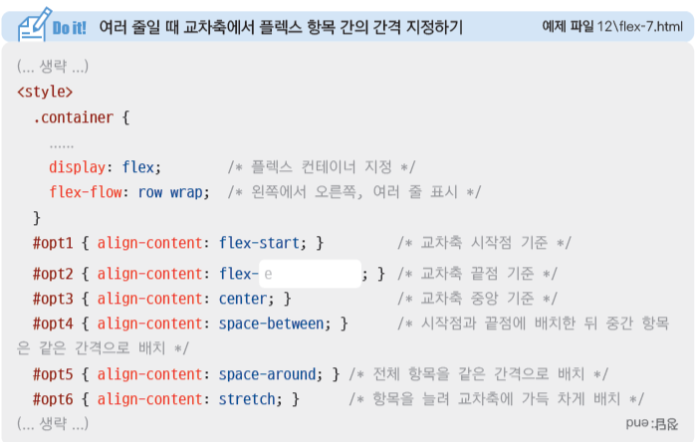
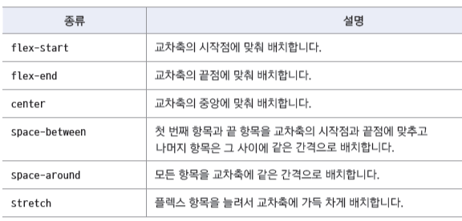

4. 플렉스 박스 레이아웃
여러 줄일 때 교차축에서 플렉스 항목 간의 간격 지정하기
플렉스 항목 배치를 위한 속성
align-content 속성
플렉스 항목이 여러 줄로 표시될 때
교차 축 기준의 배치 방법 지정
flex-end
Notes:
MDN
https://developer.mozilla.org/ko/docs/Learn/CSS/CSS_layout/Flexbox
http://flexboxfroggy.com/#ko
http://www.flexboxdefense.com

Slide 23


4. 플렉스 박스 레이아웃
플렉스 박스 레이아웃을 사용해 화면 중앙에 배치하기
플렉스 박스 레이아웃을 가장 많이 사용하는 예
플렉스 박스 레이아웃을 사용해 화면 중앙에 배치하기
화면 크기에 상관없이 버튼은 항상 화면 중앙에 표시됨

Slide 24

5. CSS 그리드 레이아웃
CSS 그리드 레이아웃
플렉스 박스 레이아웃은 주축/교차축 개념이 있지만 CSS 그리드 레이아웃은 양쪽 방향 모두 사용 (플렉스 그리드 레이아웃은 1차원, CSS 그리드 레이아웃은 2차원이라고도 함)
줄(row)과 칼럼(column)으로 화면을 구성하고, 줄 사이의 여백, 칼럼 사이의 여백을 조절.

Slide 25


5. CSS 그리드 레이아웃
그리드 박스에서 칼럼과 줄 지정하기
CSS 그리드 레이아웃 항목을 배치하는 속성
display 속성
배치 요소들을 감싸는 부모 요소를 그리드 컨테이너로 지정
columns
grid-template-columns, grid-template-rows 속성
칼럼/줄의 크기와 개수 지정
grid-template-columns : 그리드 컨테이너 안의 칼럼 개수와 너빗값
grid-template-rows: 그리드 컨테이너 안의 줄 개수와 너빗값
Notes:
grid-1.html

Slide 26





5. CSS 그리드 레이아웃
상대적인 크기를 지정하는 fr 단위
자동으로 칼럼 개수를 조절하는 auto-fill, auto-fit
칼럼/줄의 크기를 지정할 때 px 단위는 반응형 웹 디자인에
적합하지 않음 → 상대적인 크기를 지정하는 fr(fraction) 단위사용
칼럼 너비와 함께 auto-fit이나 auto-fill을 지정하면 화면 너비에 따라 칼럼 개수를 조절할 수 있음
auto-fit : 남는 공간 없이 꽉 채우기
auto-fill : 칼럼의 최소 너비까지만 표시하고 남는 공간은 그대로 둠
예) 너비의 비율이 2:1:2인 칼럼 3개를 배치한다면
예) 너비 200px인 칼럼을 화면에 가득찰 때까지 배치
값이 반복된다면 repeat( ) 함수
똑같은 값을 여러 번 반복한다면 내장 함수 repeat( ) 함수 사용
Notes:
grid-2.html

Slide 27





5. CSS 그리드 레이아웃
그리드 라인을 사용해 배치하기
CSS 그리드 레이아웃에는 눈에 보이지 않는 그리드 라인이 포함되어 있음
그리드 라인을 사용해 그리드 항목을 배치할 수 있음
Notes:
grid-3.html
grid-4.html

Slide 28




5. CSS 그리드 레이아웃
템플릿 영역을 만들어 배치하기
1) 템플릿 영역 만들기
2) 템플릿 영역 배치하기
grid-area 속성을 사용해 템플릿 영역을 만든 후 배치
예) box1 ~ box4까지 네 개의 템플릿 영역을
만든 후 배치
3) 결과 화면
Notes:
grid-5.html
grid-6.html

Slide 29


반응형 웹 페이지 제작

Slide 30




반응형 웹 페이지 제작

Slide 31


반응형 웹 페이지 제작

